Slide 1
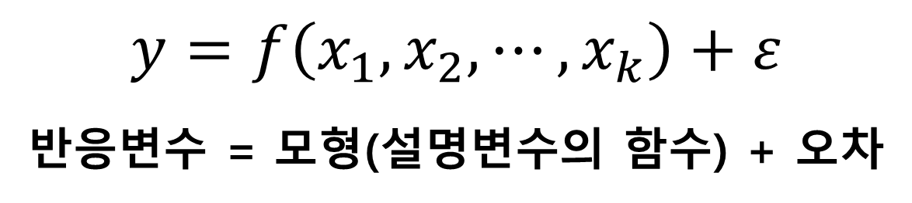
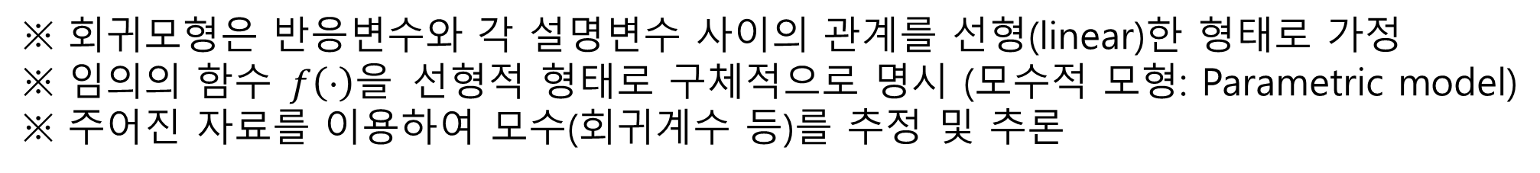
모형을 어떻게 정의할 것인가 ?
$$y=f\left(x_{1}, x_{2}, ⋯, x_{k}\right)+ε$$
반응변수 = 모형(설명변수의 함수) + 오차
$$y=\left(β_{0}+β_{1}x_{1}+⋯+β_{k}x_{k}\right)+ε$$
※ 회귀모형은 반응변수와 각 설명변수 사이의 관계를 선형(linear)한 형태로 가정
※ 임의의 함수 $f\left(⋅\right)을$ 선형적 형태로 구체적으로 명시 (모수적 모형: Parametric model)
※ 주어진 자료를 이용하여 모수(회귀계수 등)를 추정 및 추론

Slide 2
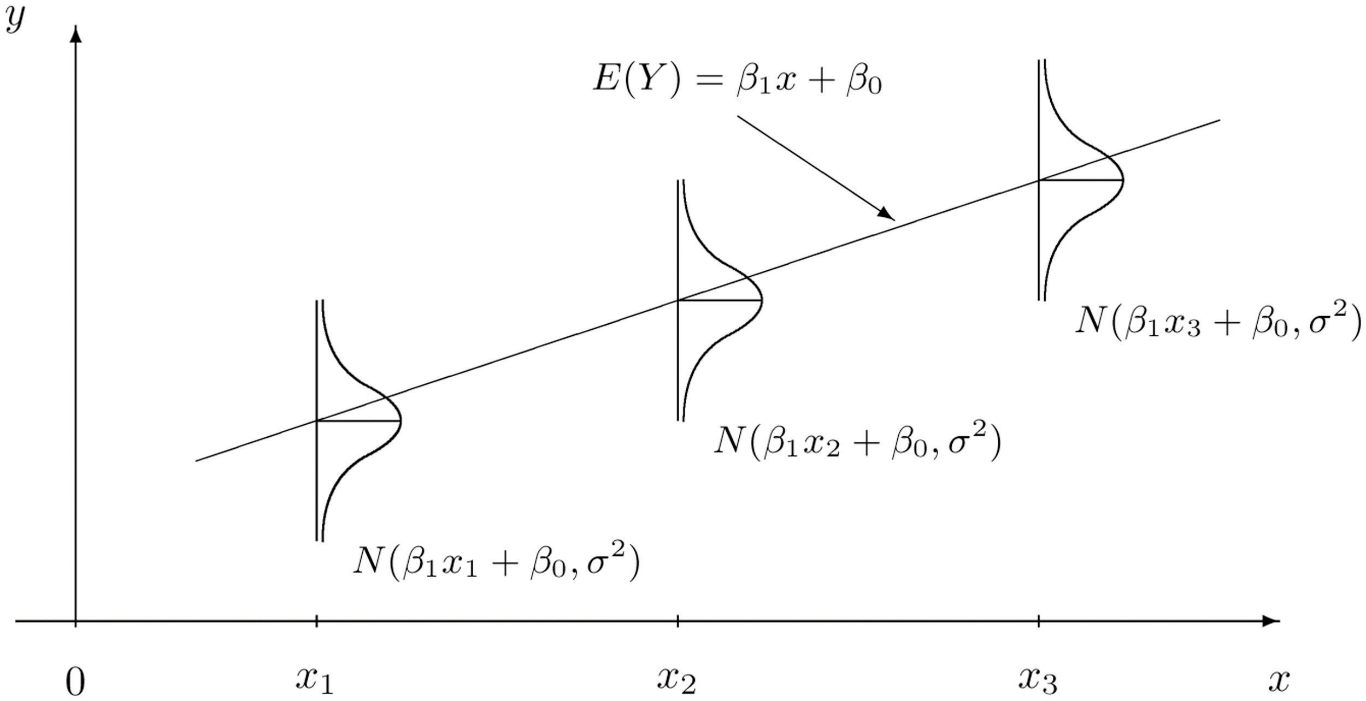
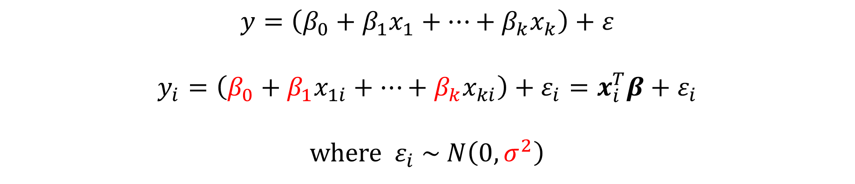
모형에 대한 가정 (확률분포)
$$y=\left(β_{0}+β_{1}x_{1}+⋯+β_{k}x_{k}\right)+ε$$
$$y_{i}=\left(β_{0}+β_{1}x_{1i}+⋯+β_{k}x_{ki}\right)+ε_{i}=x_{i}^{T}β+ε_{i}$$
where $ε_{i} \sim N\left(0, σ^{2}\right)$

Slide 3
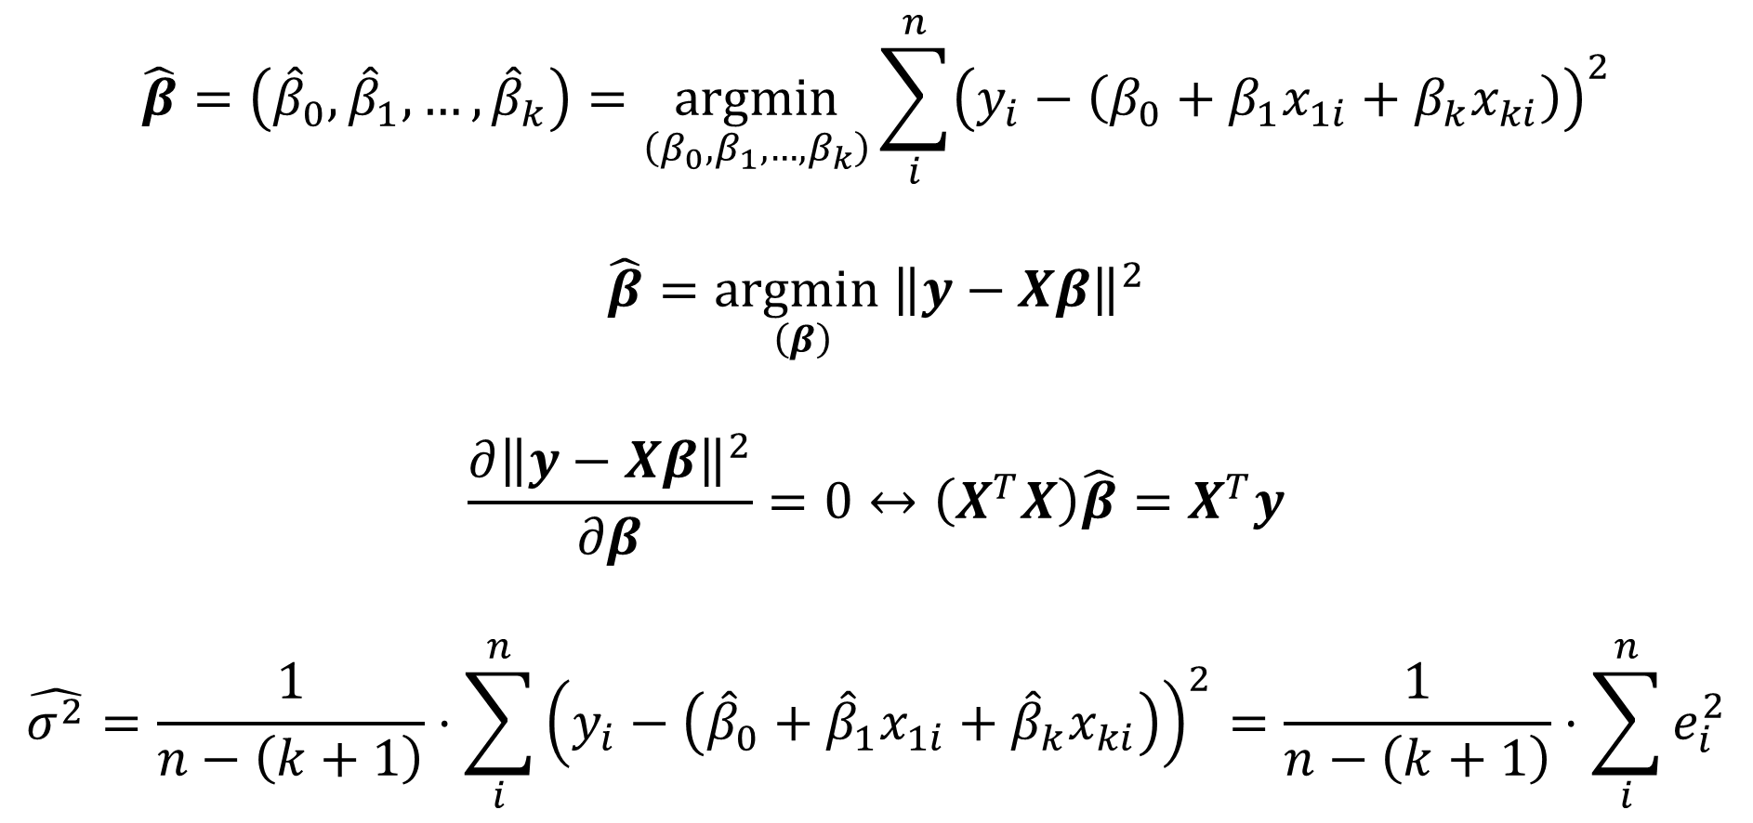
모수의 추정 (Estimation)
$$\hat{β}=\left({\hat{β}}_{0},{\hat{β}}_{1},…,{\hat{β}}_{k}\right)=\underset{\left(β_{0},β_{1},…, β_{k}\right)}{argmin}{\sum_{i}^{n}{{\left(y_{i}−\left(β_{0}+β_{1}x_{1i}+β_{k}x_{ki}\right)\right)}^{2}}}$$
$$\hat{β}=\underset{\left(β\right)}{argmin}{{\left\|y−Xβ\right\|}^{2}}$$
$$\frac{∂{\left\|y−Xβ\right\|}^{2}}{∂β}=0↔\left(X^{T}X\right)\hat{β}=X^{T}y$$
$$\hat{σ^{2}}=\frac{1}{n−\left(k+1\right)}⋅\sum_{i}^{n}{{\left(y_{i}−\left({\hat{β}}_{0}+{\hat{β}}_{1}x_{1i}+{\hat{β}}_{k}x_{ki}\right)\right)}^{2}}=\frac{1}{n−\left(k+1\right)}⋅\sum_{i}^{n}{e_{i}^{2}}$$
역행렬 계산 (전산통계)
잔차 = 오차의 추정치

Slide 4
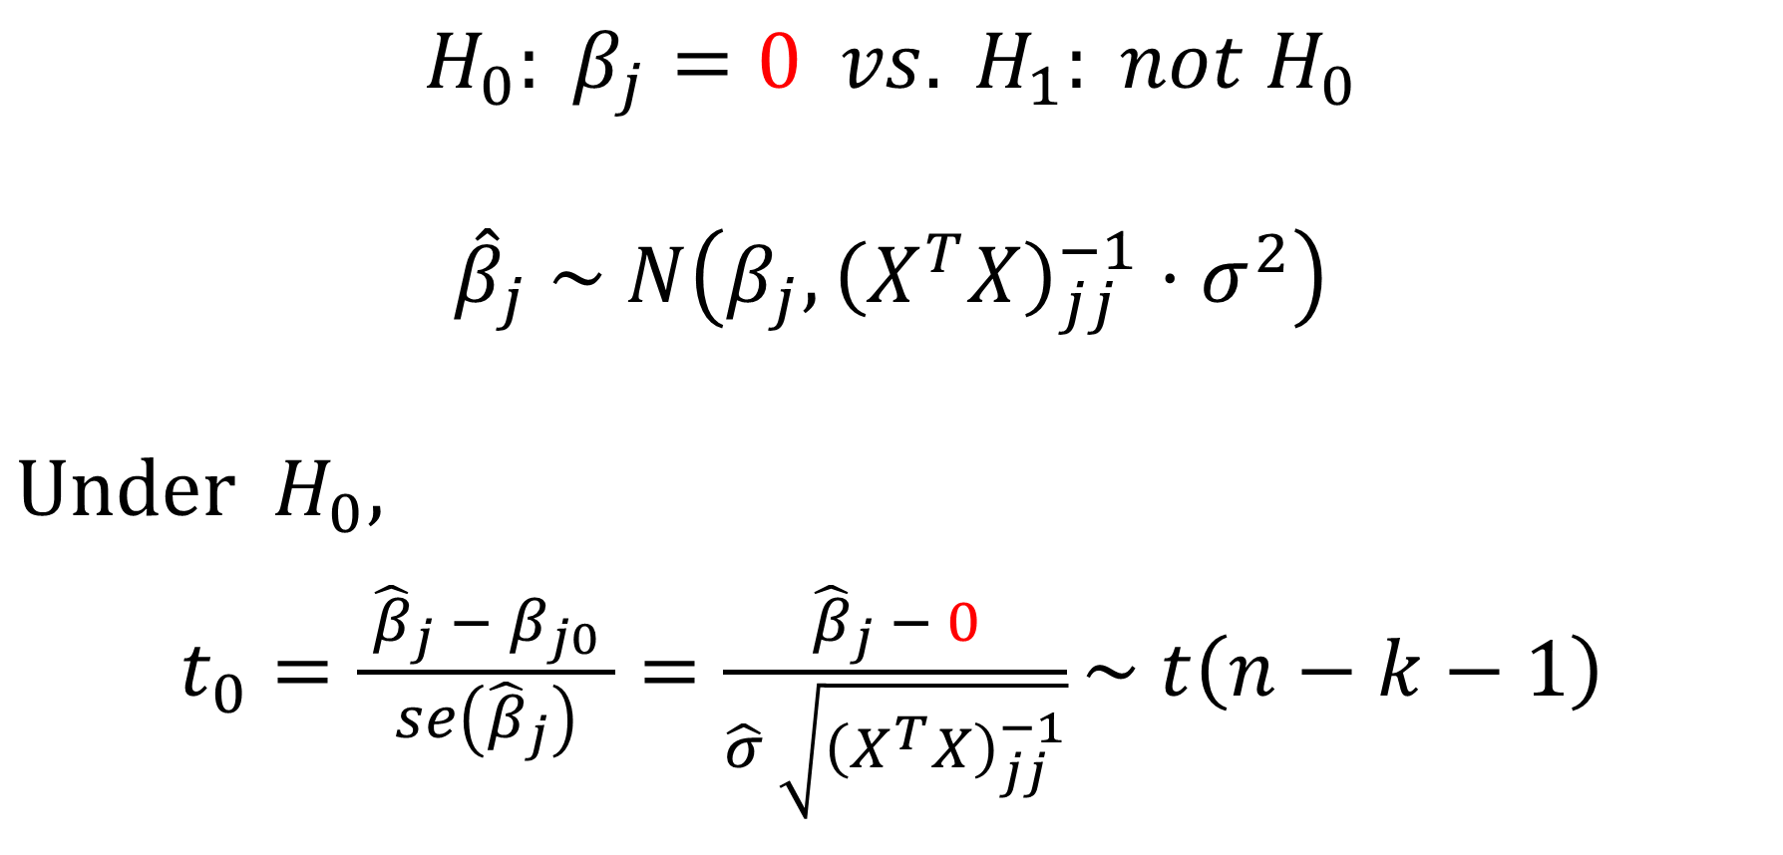
가설 검정 (Test)
$$H_{0}: β_{j}=0 vs. H_{1}: not H_{0}$$
$${\hat{β}}_{j} \sim N\left(β_{j}, {\left(X^{T}X\right)}_{jj}^{−1}⋅σ^{2}\right)$$
$$Under H_{0},$$
$t_{0}=\frac{ {\hat{β}}_{j} − β_{j0} }{se\left({\hat{β}}_{j}\right)}=\frac{{\hat{β}}_{j} − 0}{\hat{σ} \sqrt{{\left(X^{T}X\right)}_{jj}^{−1}}}\sim t\left(n−k−1\right)$

Slide 5
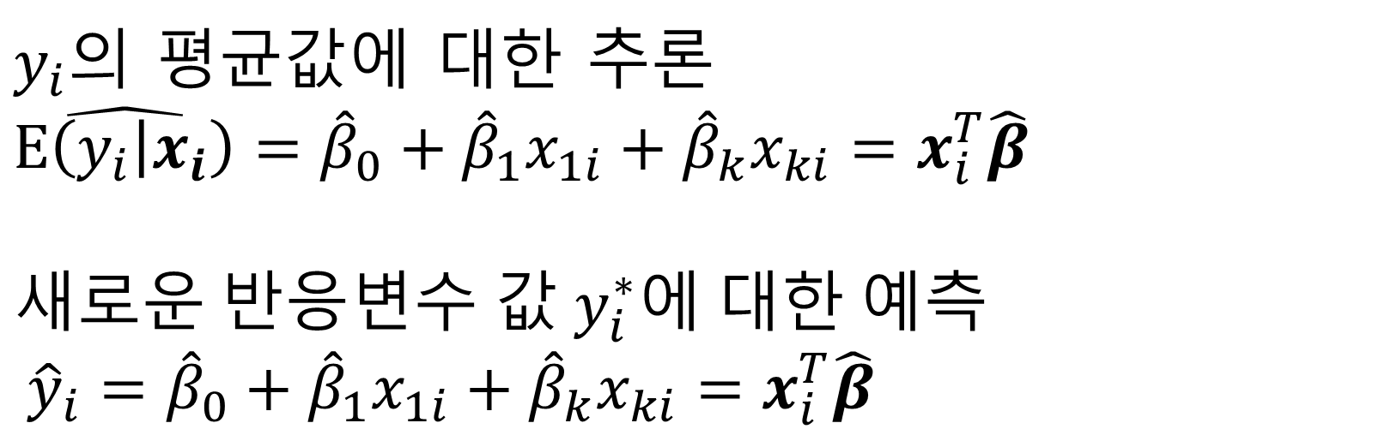
반응변수의 평균값에 대한 추론
$y_{i}의$ 평균값에 대한 추론
$$\hat{E\left(y_{i} | x_{i}\right)}={\hat{β}}_{0}+{\hat{β}}_{1}x_{1i}+{\hat{β}}_{k}x_{ki}=x_{i}^{T}\hat{β}$$
$$새로운 반응변수 값 y_{i}^{∗}에 대한 예측$$
${\hat{y}}_{i}={\hat{β}}_{0}+{\hat{β}}_{1}x_{1i}+{\hat{β}}_{k}x_{ki}=x_{i}^{T}\hat{β}$
※ 회귀모형에서는 예측 구간 2가지를 제시함
(하나는 평균에 대한 신뢰구간, 다른 하나는 예측에 대한 신뢰구간)

Slide 6
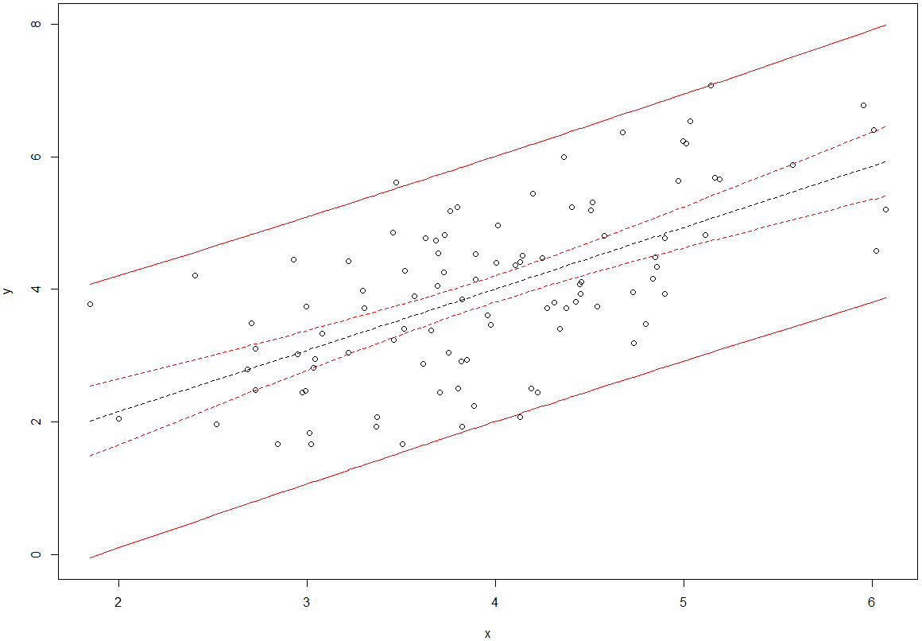
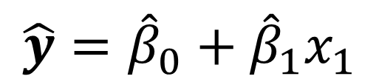

$$\hat{y}={\hat{β}}_{0}+{\hat{β}}_{1}x_{1}$$
$$\text{○} :\left(x_{i},y_{i}\right)$$
예측구간
신뢰구간
적합 회귀선

Slide 7
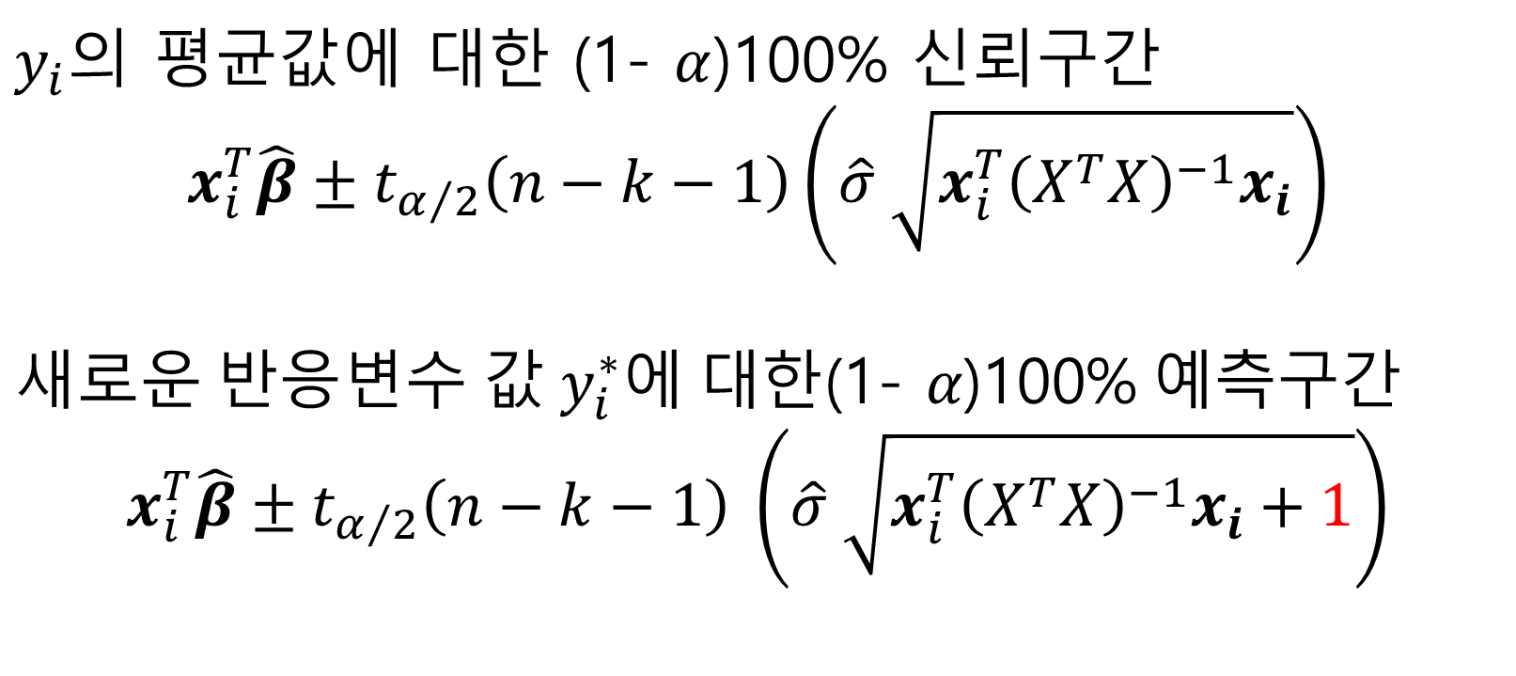
예측 (Prediction)
$y_{i}의$ 평균값에 대한 (1- $α$)100% 신뢰구간
$$x_{i}^{T}\hat{β}±t_{α/2}\left(n−k−1\right)\left(\hat{σ} \sqrt{x_{i}^{T}{\left(X^{T}X\right)}^{−1}x_{i}}\right)$$
$$새로운 반응변수 값 y_{i}^{∗}에 대한\text{(1− }α\text{)100\%} 예측구간$$
$$x_{i}^{T}\hat{β}±t_{α/2}\left(n−k−1\right) \left(\hat{σ} \sqrt{x_{i}^{T}{\left(X^{T}X\right)}^{−1}x_{i}+1}\right)$$
※ 예측값 ± 2×(예측 오차) 의 형태

Slide 8
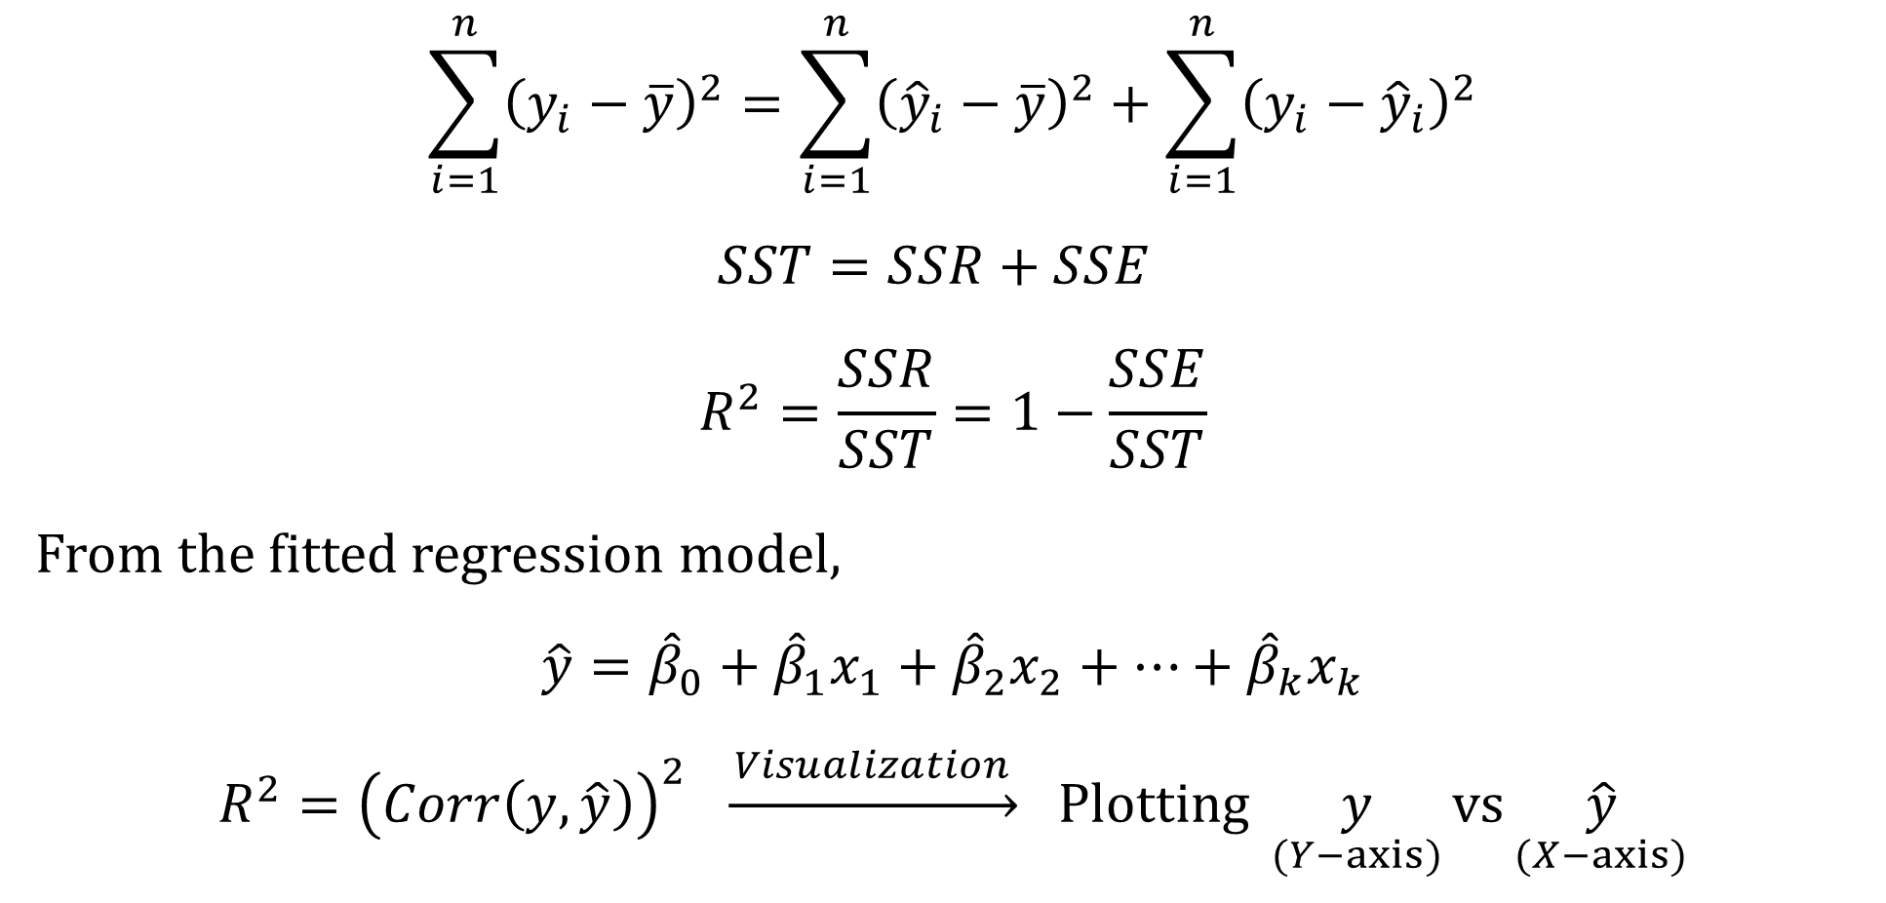
회귀모형의 적합 지표
$$\sum_{i=1}^{n}{{\left(y_{i}−\overline{y}\right)}^{2}}=\sum_{i=1}^{n}{{\left({\hat{y}}_{i}−\overline{y}\right)}^{2}}+\sum_{i=1}^{n}{{\left(y_{i}−{\hat{y}}_{i}\right)}^{2}}$$
$$SST=SSR+SSE$$
$$R^{2}=\frac{SSR}{SST}=1−\frac{SSE}{SST}$$
From the fitted regression model,
$$\hat{y}={\hat{β}}_{0}+{\hat{β}}_{1}x_{1}+{\hat{β}}_{2}x_{2}+⋯+{\hat{β}}_{k}x_{k}$$
$$R^{2}={\left(Corr\left(y,\hat{y}\right)\right)}^{2} \underset{→}{ Visualization } Plotting \underset{(Y−axis)}{y}{vs}\underset{(X−axis)}{\hat{y}}$$

Slide 9

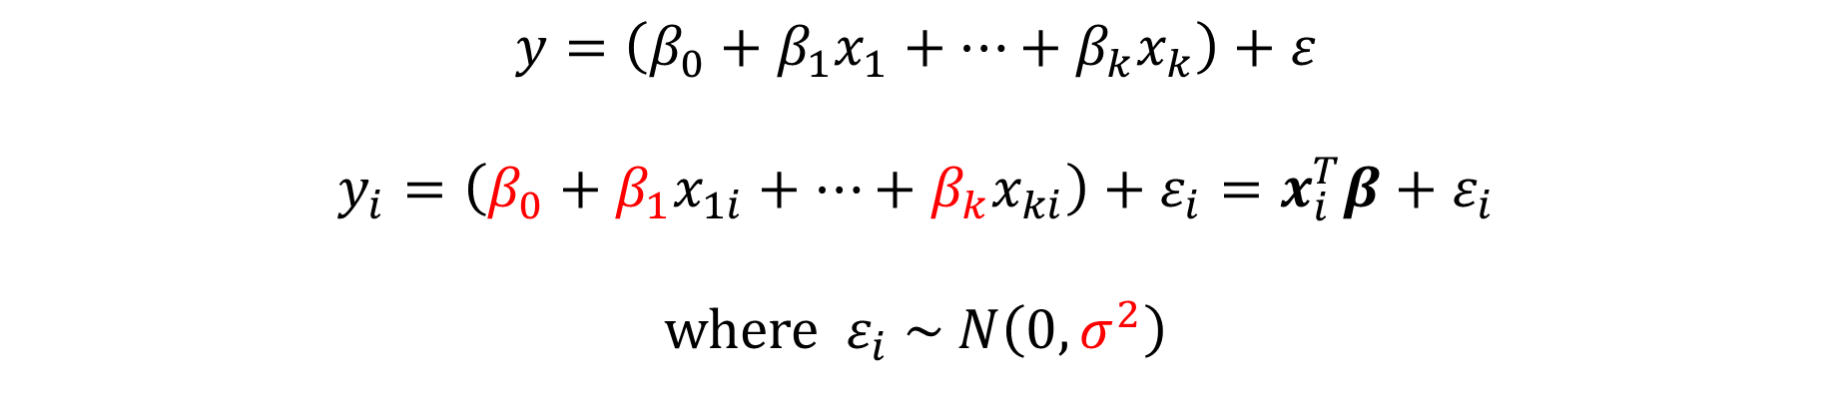
잔차 검정 (Residual checking)
$$y=\left(β_{0}+β_{1}x_{1}+⋯+β_{k}x_{k}\right)+ε$$
$$y_{i}=\left(β_{0}+β_{1}x_{1i}+⋯+β_{k}x_{ki}\right)+ε_{i}=x_{i}^{T}β+ε_{i}$$
where $ε_{i} \sim N\left(0, σ^{2}\right)$
$$\hat{σ^{2}}=\frac{1}{n−\left(k+1\right)}⋅\sum_{i}^{n}{e_{i}^{2}} →e :Residual$$
※ 오차의 추정치인 잔차를 대신 사용하여 오차의 가정(독립성, 정규성, 등분산성)을 확인해야만 하지만, 현실적인 문제에서 많은 제약이 있어서 제외됨 (빅데이터 !)

